Slide 1
Муниципальное бюджетное дошкольное образовательное учреждение детский сад общеразвивающего вида «Солнышко» п. Преображение Лазовского муниципального округа Приморского края
Общее родительское собрание «Листаем страницы учебного года» 2020-2021 учебный год

Slide 2
Здравствуйте, уважаемые родители!
Завершился еще один учебный год. Этот год был непростым, порой не все складывалось легко, но можно с уверенностью сказать – это был интересный, насыщенный событиями, мероприятиями и успехами учебный год.
Сегодня мы Вам расскажем о том, как прошел этот год. Какие задачи мы ставили перед собой, как мы их решали и что у нас получилось.

Slide 3
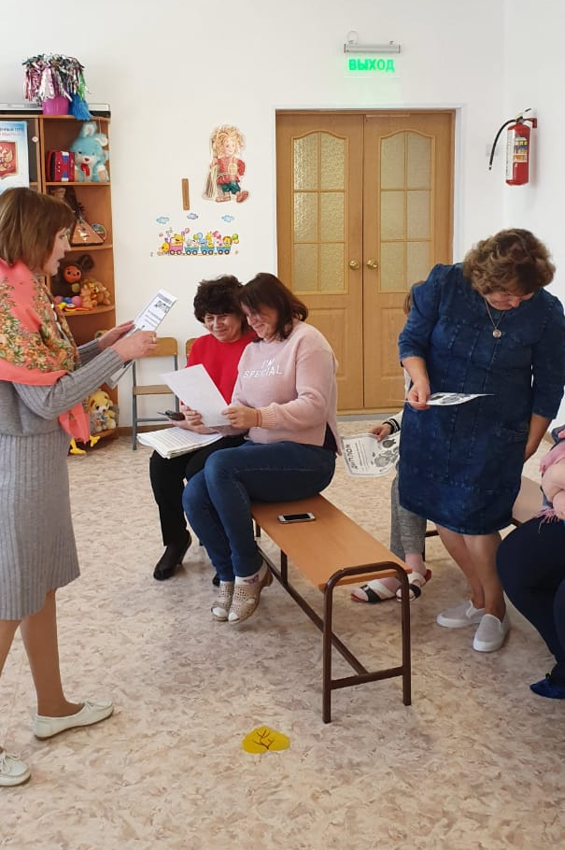
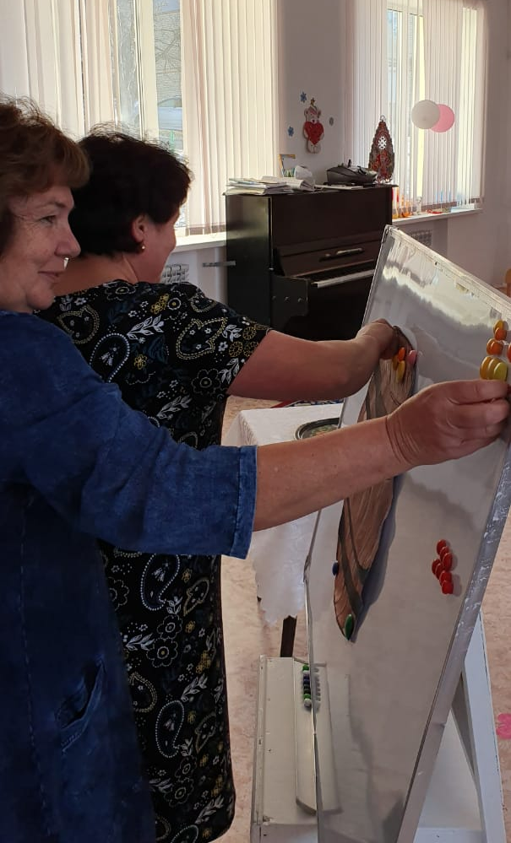
Перед нами стояли воспитательно-образовательные задачи:
1. Внедрение новых форм работы по формированию элементарных математических представлений, используя Квест-технологию;
2. Здоровьесбережение детей через использование физкультурных досугов;
3. Сказкотерапия как средство нравственного воспитания дошкольника.

Slide 4
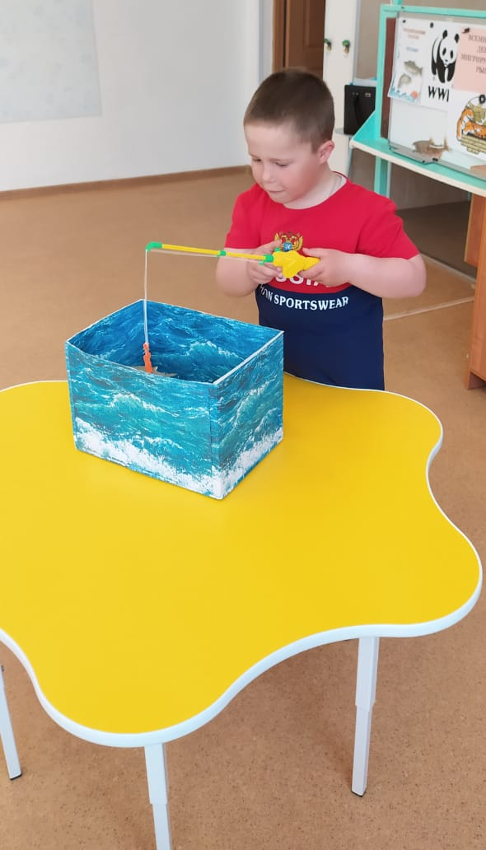
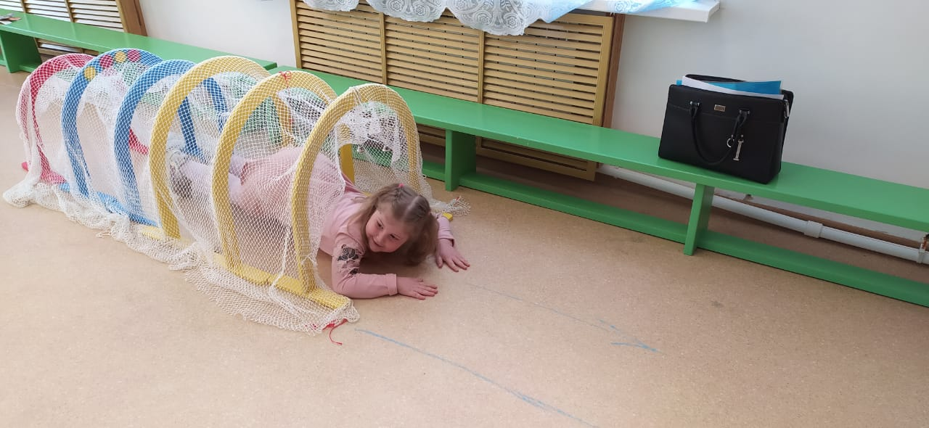
Для решения задачи по внедрению новых форм работы по формированию элементарных математических представлений, используя Квест-технологию, были проведены следующие мероприятия:
- Семинар и педсовет для педагогов в форме деловой игры «Знатоки математики»;
- Конкурс среди педагогов на лучший конспект занятия по формированию элементарных математических представлений с использованием Квест-технологии.

Slide 5
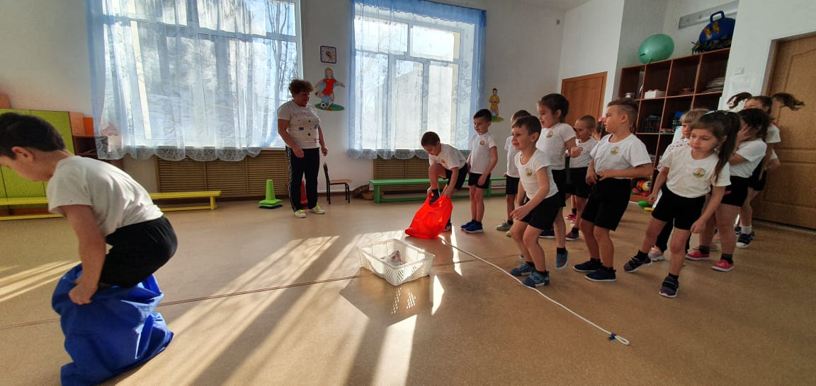
Задачу по здоровьесбережению детей через использование физкультурных досугов решали с использованием различных форм работы:
Проведение гимнастики (утренняя гимнастика под музыку, дыхательная гимнастика, гимнастика после сна);
Проведение физкультурных занятий в игровой форме;
- Проведение ежемесячных физкультурных досугов.

Slide 6
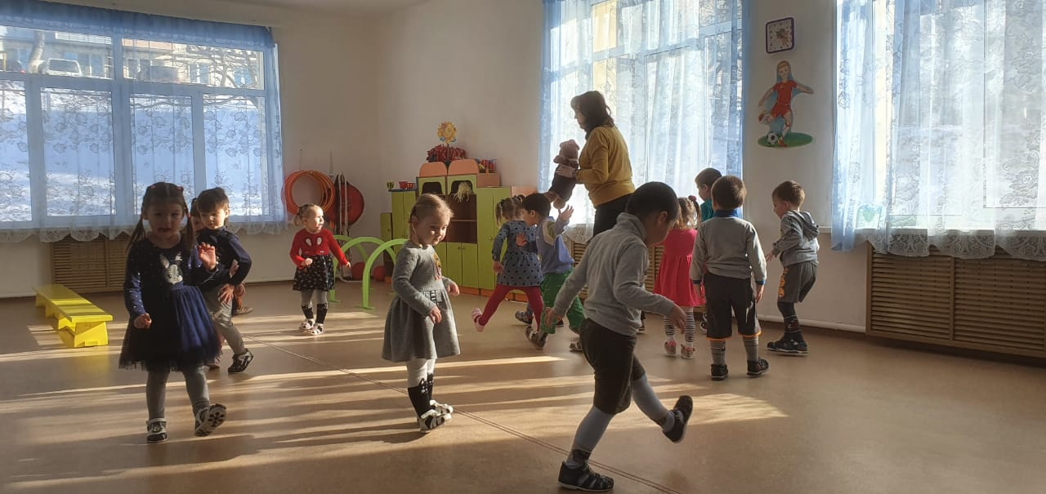

Slide 7
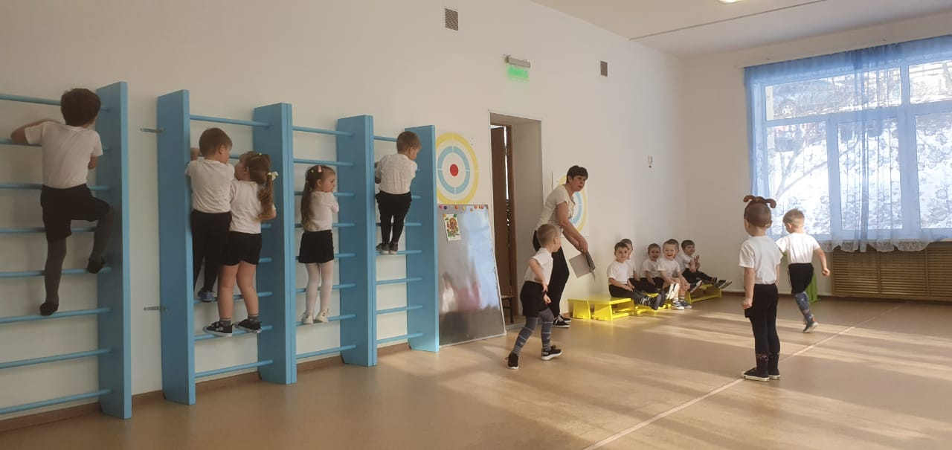
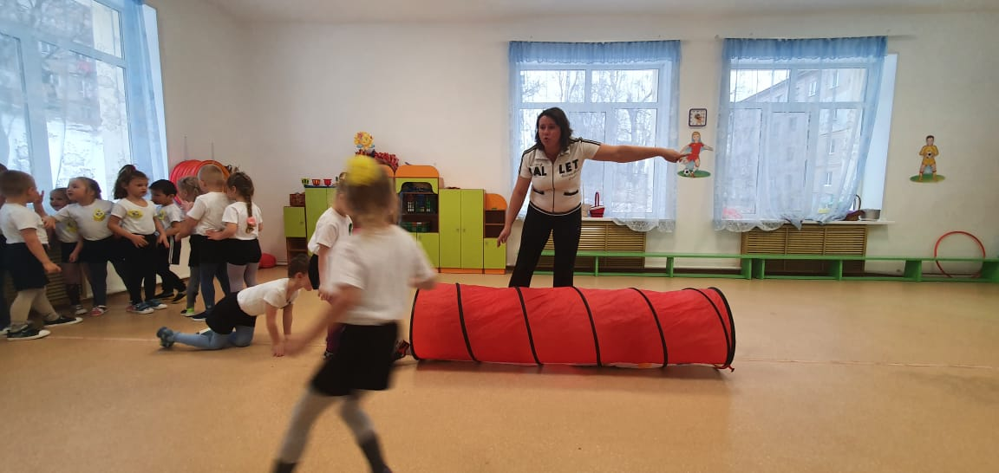
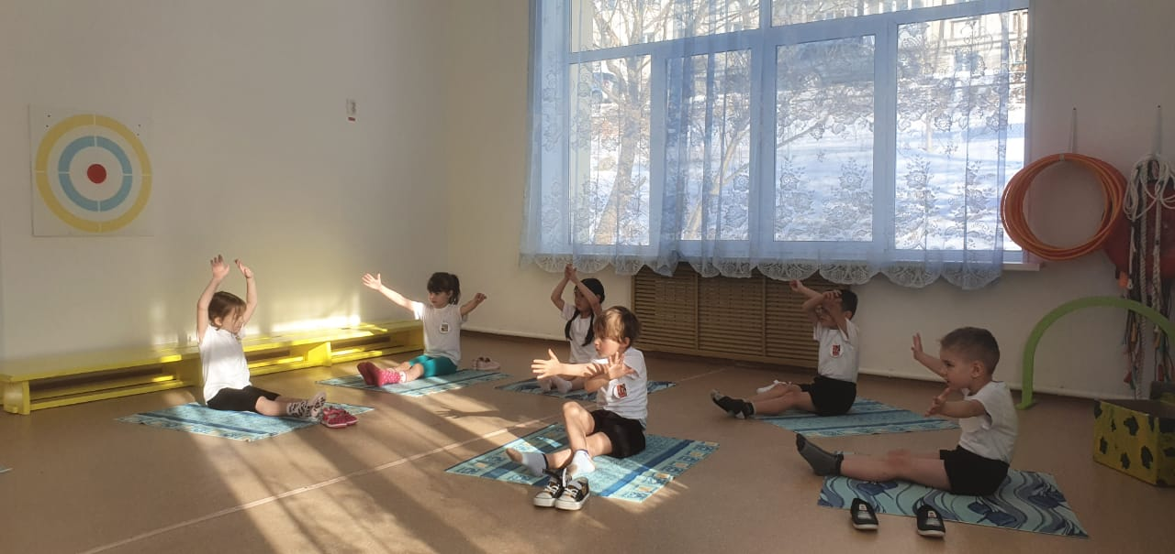

Slide 8
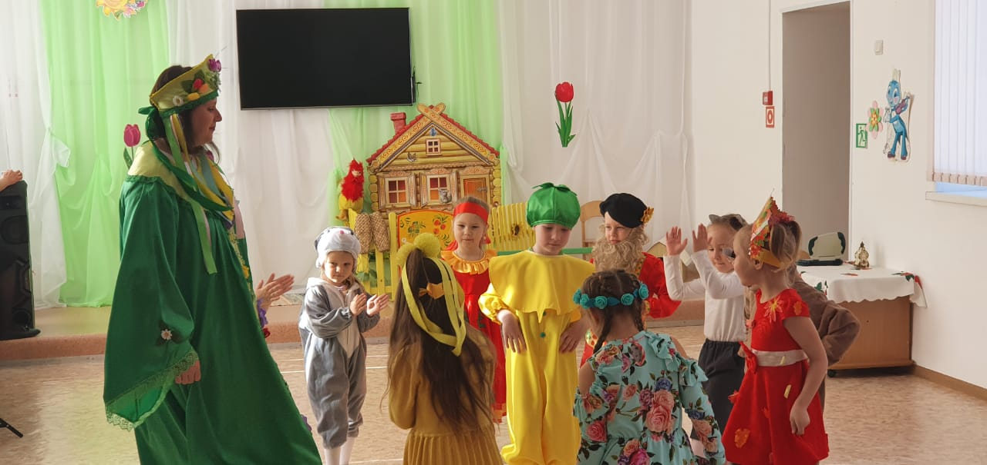
Решая задачу по внедрению технологии Сказкотерапия как средства нравственного воспитания дошкольников, были проведены:
- Театрализованные представления во всех возрастных группах;
- Открытые занятия в младшей группе (воспитатель – Л.Н. Фисечко) и в старшей группе (воспитатель – Е.В. Бутенко).

Slide 9
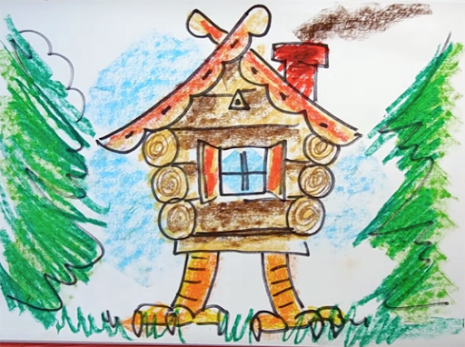
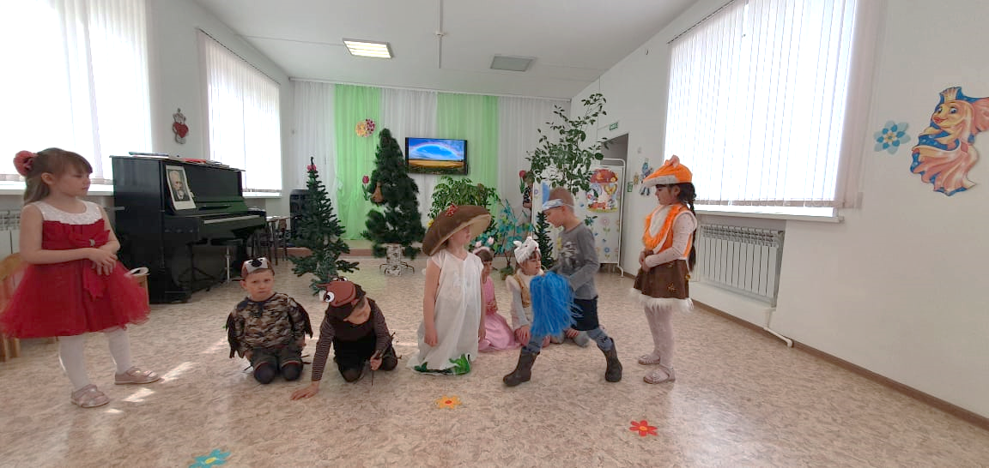
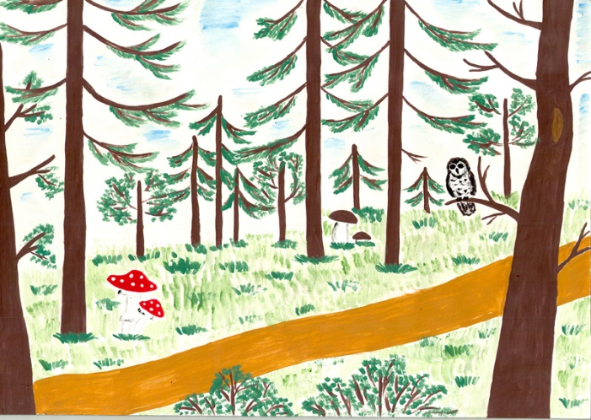

Slide 10
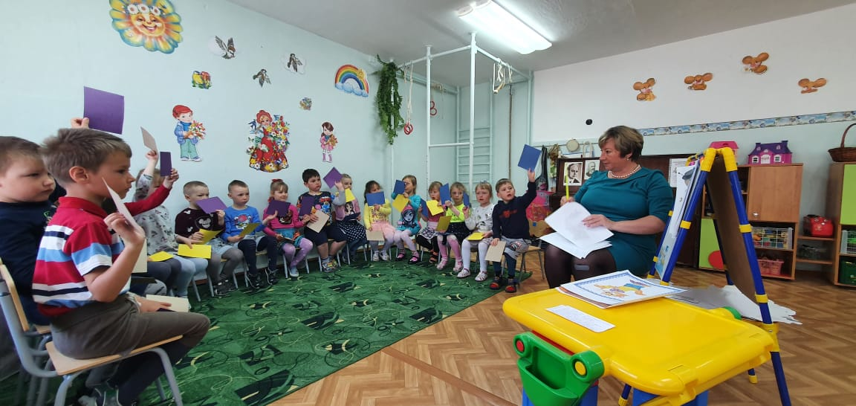

Slide 11
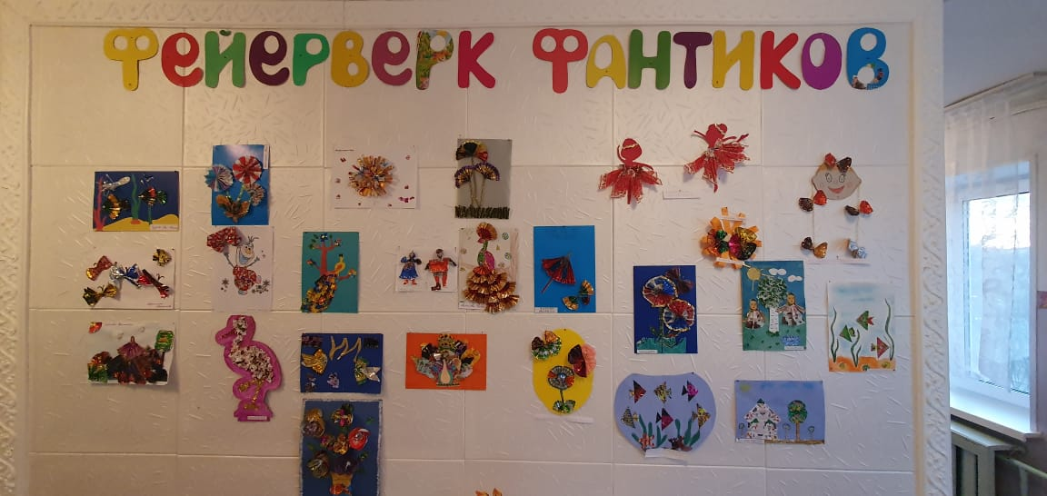
Благодаря Вашему активному участию, были организованы творческие выставки:
- «В мире сказок»;
- «Новогодний калейдоскоп»;
- «Выставка рисунков, посвященная Дню пожарных»;
- «Фейерверк фантиков»;
- «Моя мама – мастерица»;
- «Герб моей семьи».

Slide 12
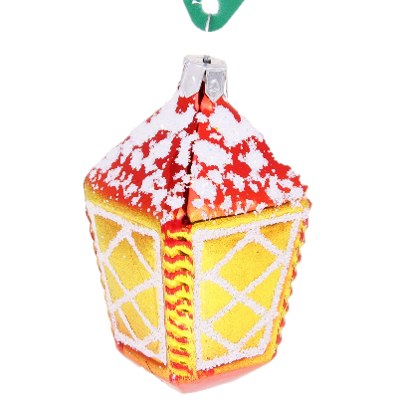
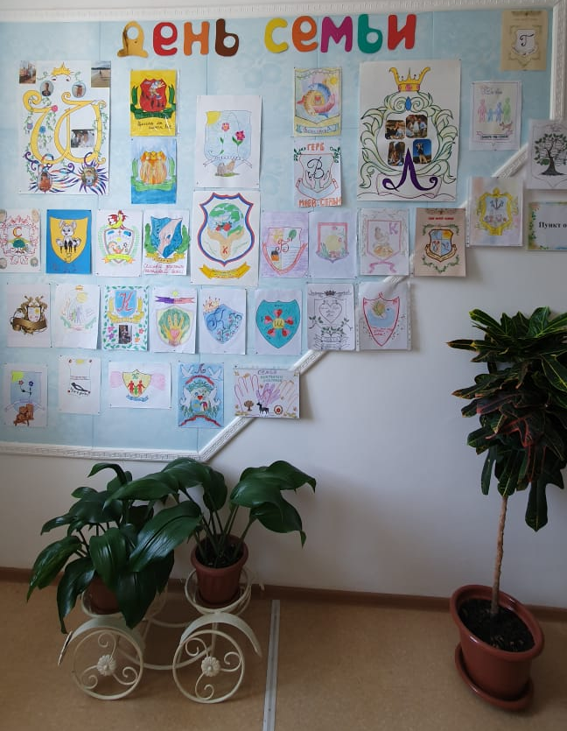
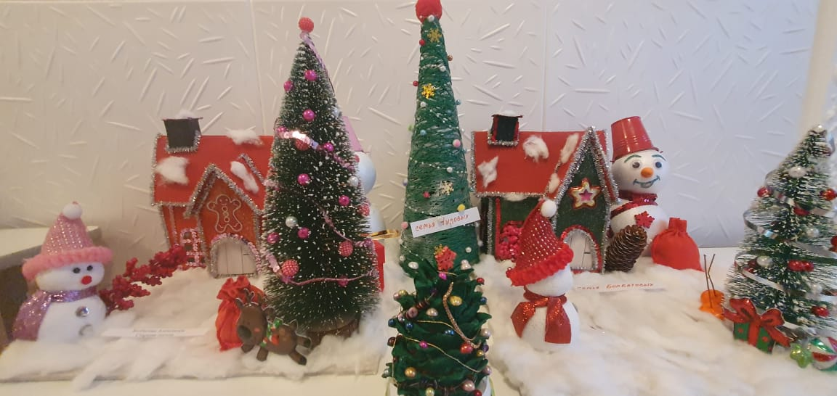
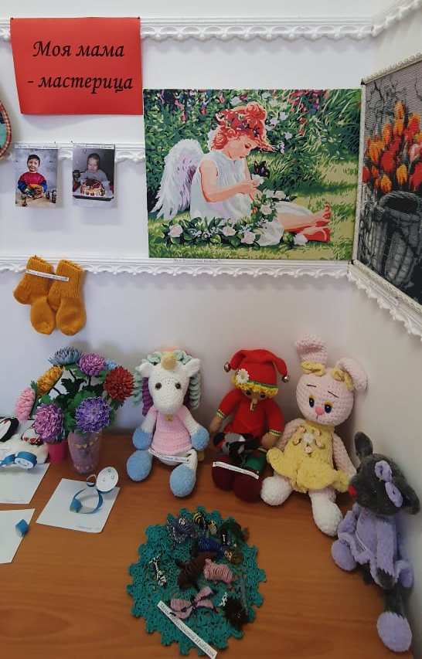
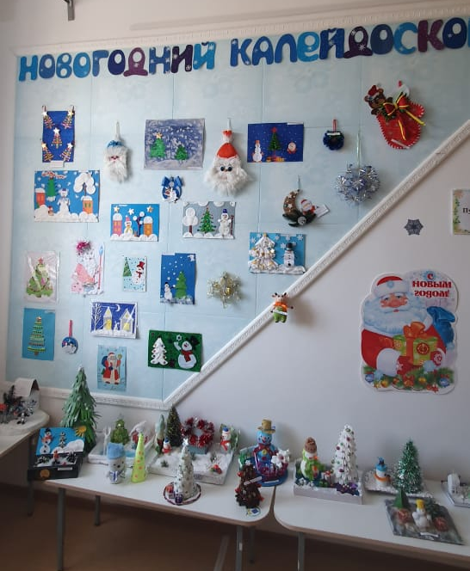
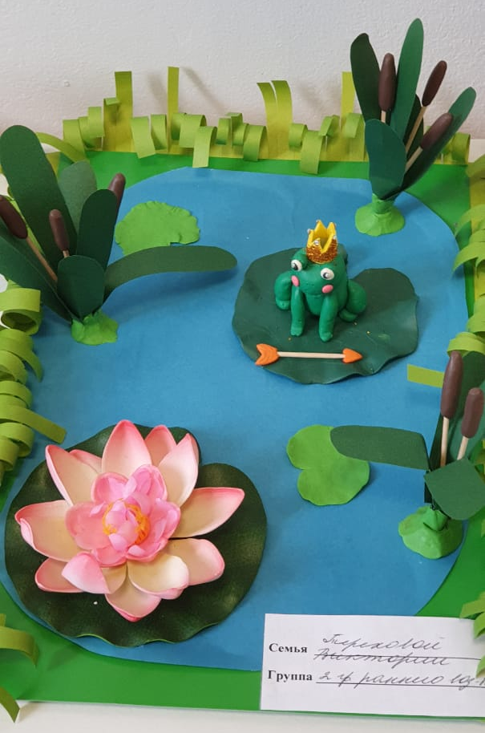
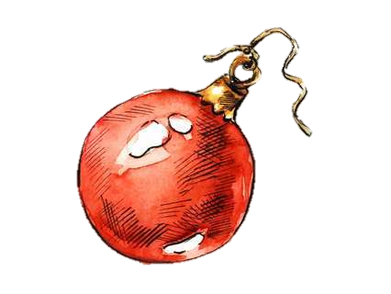

Slide 13
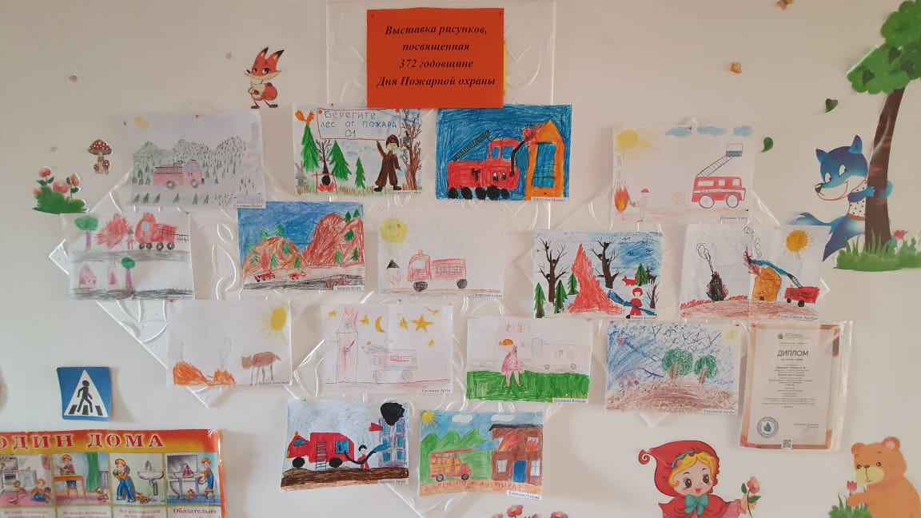
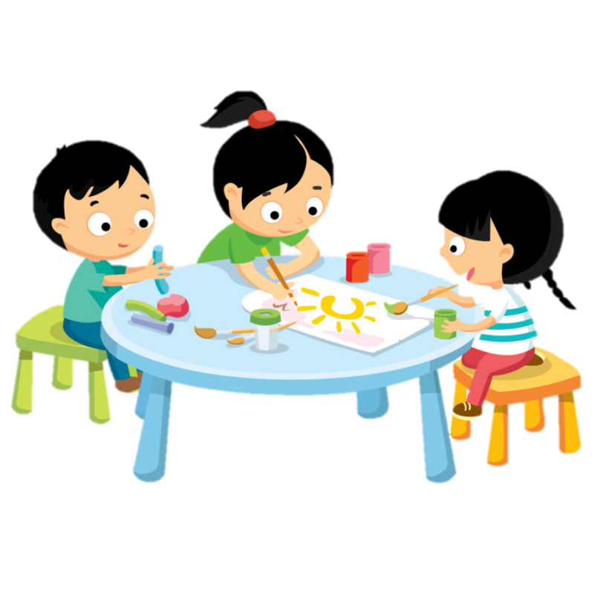
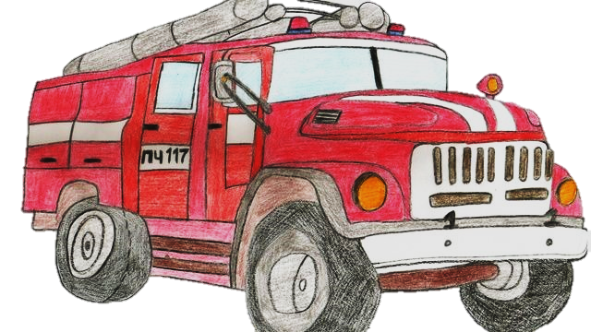

Slide 14
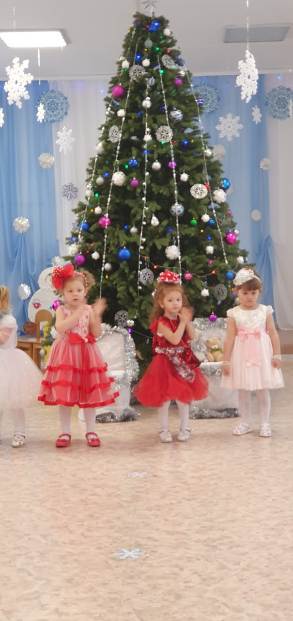
Несмотря на сложную эпидемиологическую обстановку, мы провели все запланированные утренники и развлечения:
- «Осенины»;
- «Новый год у ворот»;
- «Мы - будущие Защитники Отечества»;
- «Мамин день»;
- «Веснянка»;
- «Этих дней не смолкнет Слава».

Slide 15
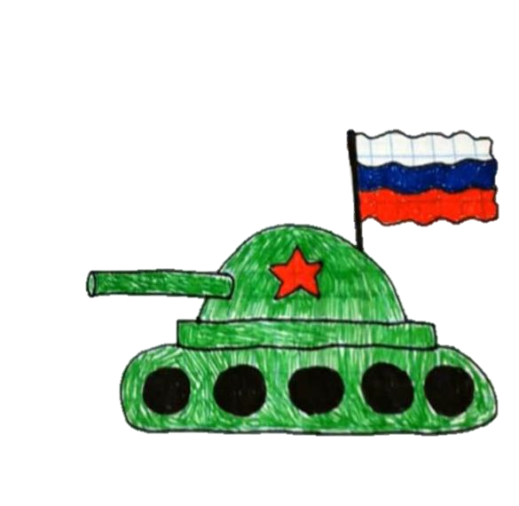
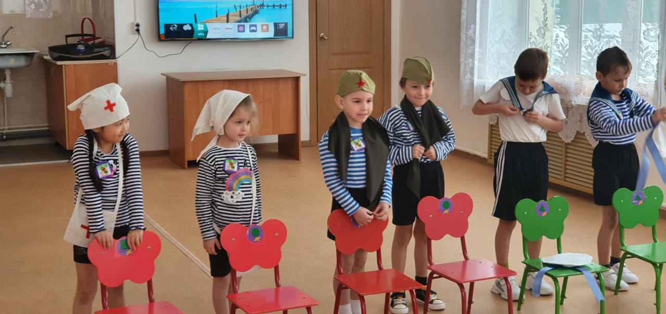
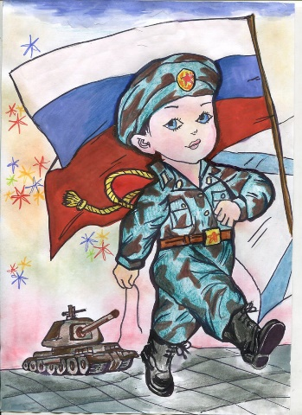
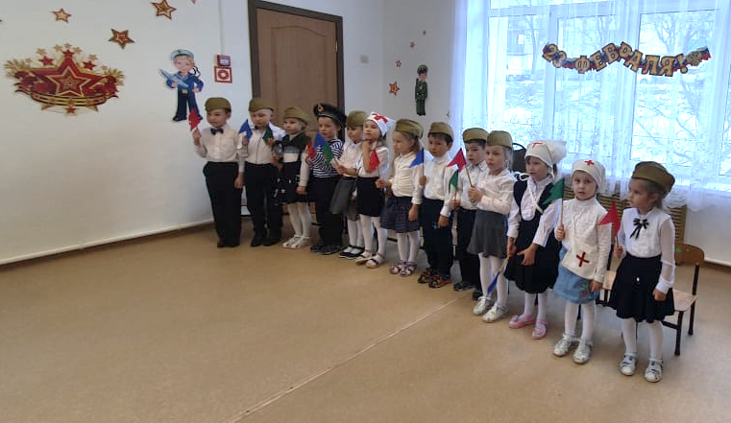
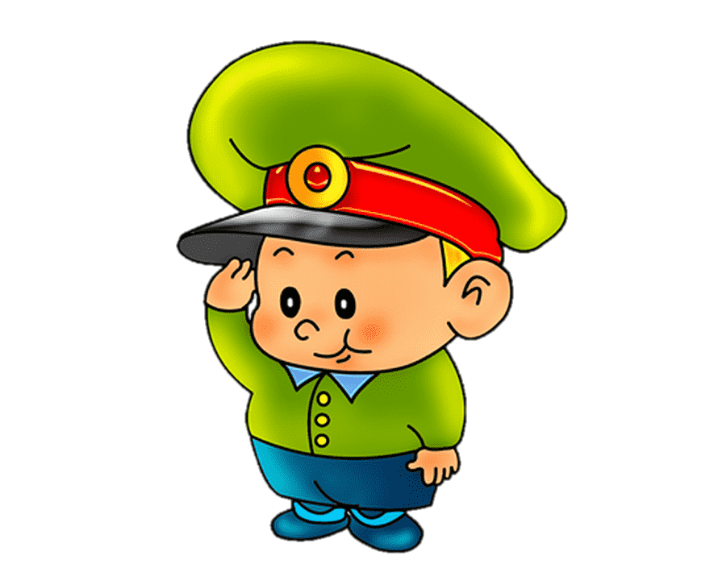

Slide 16
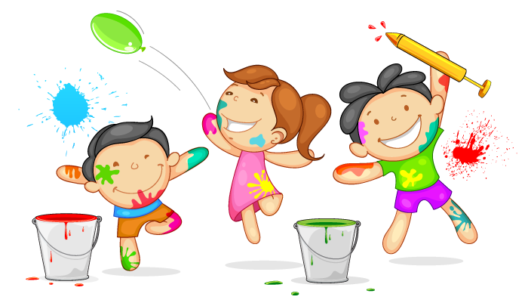
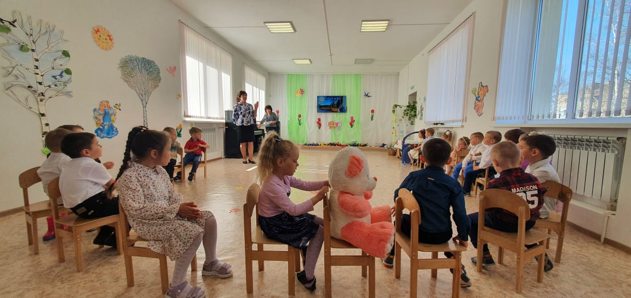
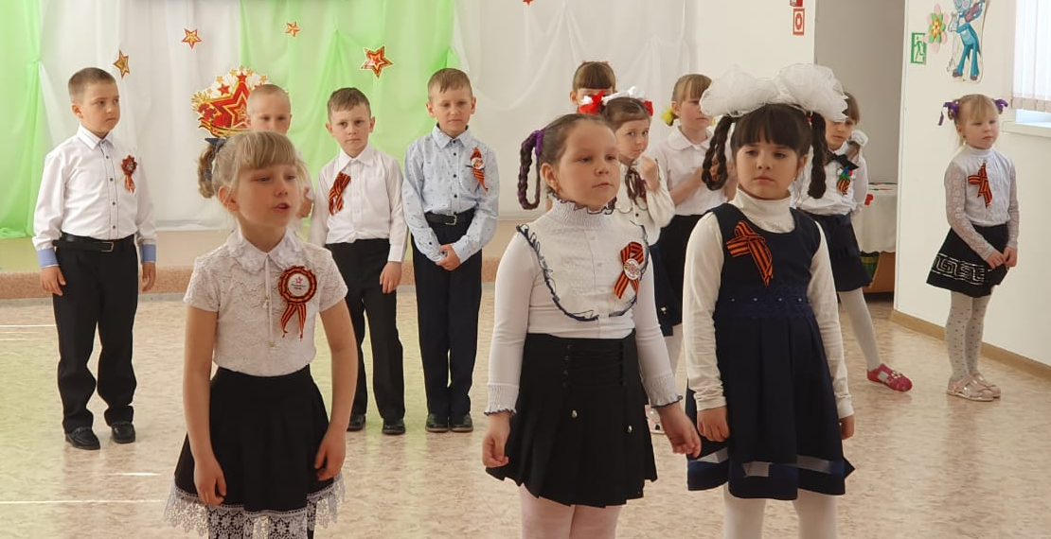

Slide 17
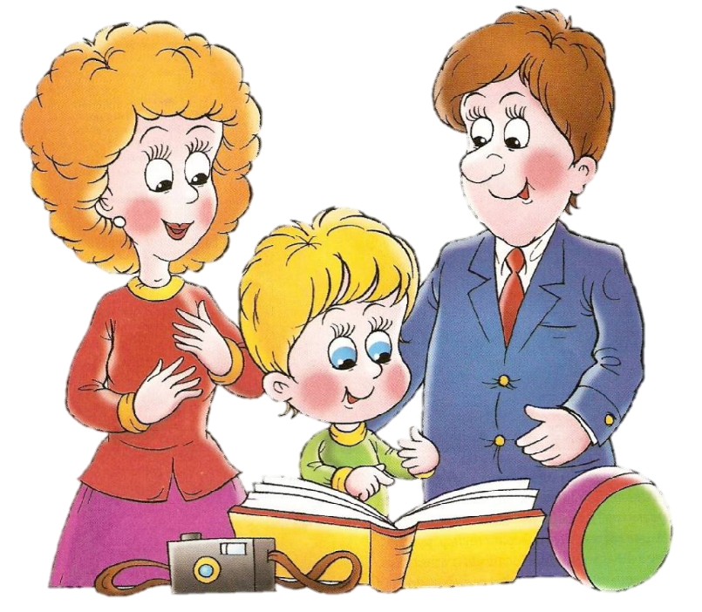
Наш учебный год завершится выпускными утренниками в подготовительных группах вместе с родителями выпускников.

Slide 18
Благодарим Вас за внимание.
Надеемся, что Вам было интересно.
Мы ждем от Вас активного участия в жизни детского сада.

